Slide 1
Игровое взаимодействие взрослых и детей на участке детского сада
Сенина А. В., педагог МБДОУ «Добрянский детский сад № 8»

Slide 2
СЧАСТЛИВОЕ ДЕТСТВО
яркое
ЗАПОМИНАЮЩЕЕСЯ
БЕЗОПАСНОЕ

Slide 3
«… сохранение уникальности и самоценности детства как важного этапа в общем развитии человека, самоценность детства – понимание (рассмотрение) детства как периода значимого самого по себе, без всяких условия; значимого тем, что происходит с ребенком сейчас, а не тем этот период есть период подготовки к следующему периоду …» ФГОС ДО

Slide 4
Стандарт направлен на решение … задач(и):
…Создание благоприятных условий развития детей в соответствии с их возрастными и индивидуальными особенностями и склонностями, развития способностей и творческого потенциала каждого ребенка как субъекта отношений с самим собой, другими детьми, взрослыми и миром

Slide 5
Большой энциклопедический словарь
ВЗАИМОДЕЙСТВИЕ - философская категория, отражающая процессы воздействия объектов друг на друга, их взаимную обусловленность и порождение одним объектом другого. Взаимодействие - универсальная форма движения, развития, определяет существование и структурную организацию любой материальной системы.

Slide 6
ВЗАИМОДЕЙСТВИЕ
Педагог может:
определить (для себя) степень осведомленности ребенка в той или иной тематике;
создать условия для интеллектуального развития ребенка (получения новых знаний, умений и т. д.);
- организовать деятельность в формате «субъек – субъектных» отношений.
Ребенок может:
использовать свои представления (знания, умения, опыт) об окружающем;
расширить свои представления (обогатить их, получить новый практический опыт);
- практиковать «обыгрывание» (проживание) социальных ролей и отношений.

Slide 7
Цель - Создать условия эмоционального переживания содеятельности, сопереживания радости от общения, а так же практика проигрывания сюжетной линии.

Slide 8
ИГРОВАЯ АКТИВНОСТЬ РЕБЕНКА
(М. В. Грибанова)
Компетенции
Как и для чего делаем? и т. д.
Что?
При помощи чего?
Из чего?

Slide 9
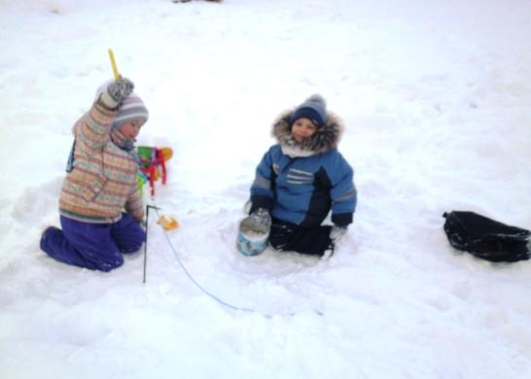
Ролевая игра «Зимняя рыбалка»

Slide 10
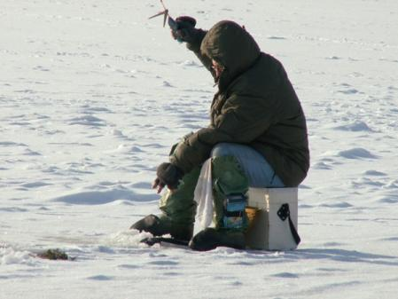
Тематическая прогулка

Slide 11
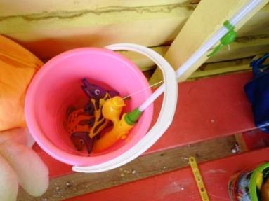
В игре дети активно использовали предметы – заменители, например: термос - банку из под чая

Slide 12
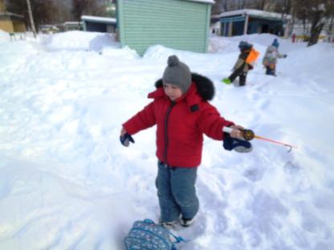
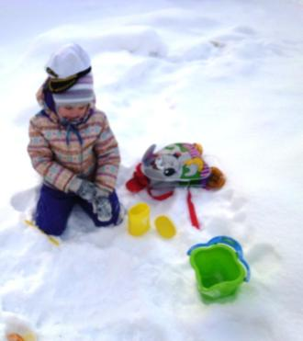

Slide 14
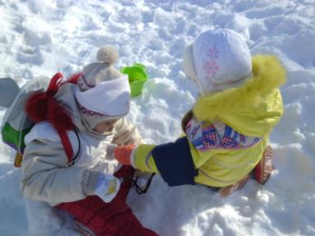
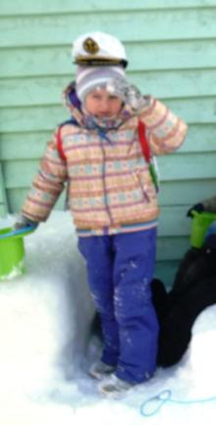
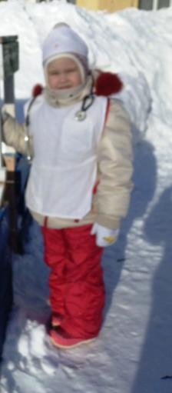
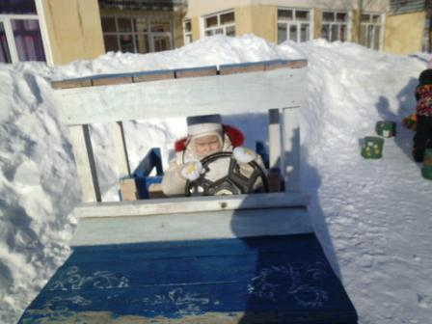

Slide 15
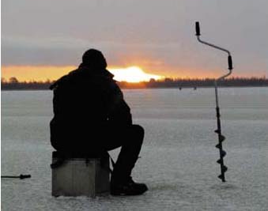
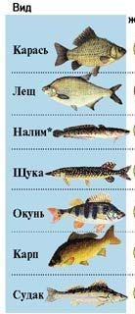
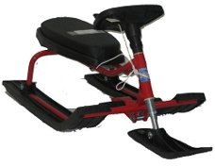
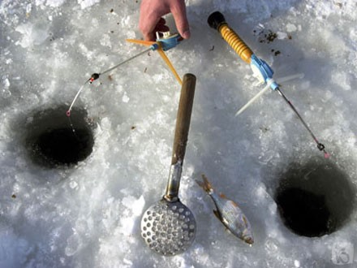
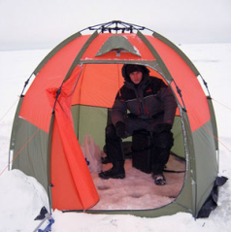

Slide 16
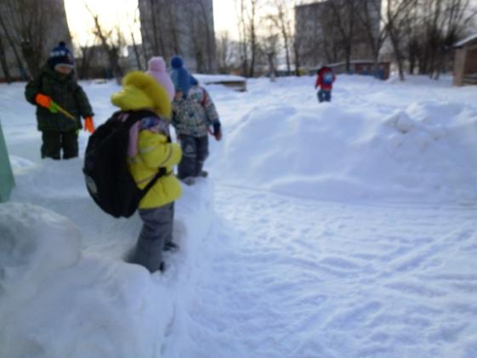

Slide 17
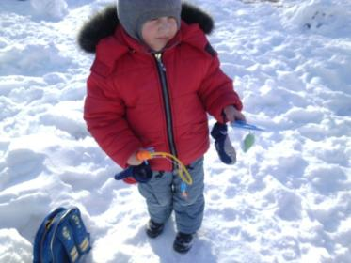
«Как тебе живется, рыбка?»
«Кто заботится о нас в детском саду?»,
«Осторожность? Это так: осмотрись…. и сделай шаг!»,
«Профессии»,
«Транспорт» и т. д.
Игровые мотивы и компетентности
Зимняя рыбалка

Slide 18
Сравнительные итоги мониторинга

Slide 20
Пояснения к слайдам
2 слайд
Счастливое детство – залог стабильного будущего. Мы все знаем, чтобы детство наших дошкольников было СЧАСТЛИВЫМ – оно должно стать ЯРКИМ, ЗАПОМИНАЮЩИМСЯ, БЕЗОПАСНЫМ.
Именно поэтому мы в своей деятельности ориентируемся на ПАРТНЕРСКИЕ взаимоотношения взрослых и детей. Т. К. именно они более всего отражают модель «субъек - субъектных» отношений.
3 слайд
Современные образовательные условия предполагают активное внедрение Федерального государственного стандарта. Данный документ определяет «самоценность» периода дошкольного детства и обозначает условия, необходимые для формирования личности каждого ребенка.
4 слайд
Обеспечивая выполнение одной из задач ФГОС ДО, в своей практике мы используем различные формы игрового взаимодействия. Это обусловлено форматом педагогической деятельности, которую мы осуществляем в рамках экспериментальной педагогической площадки, под руководством к. п. н. М. В. Грибановой.
5 слайд
Обратившись к самому понятию ВЗАИМОДЕЙСТВИЕ – мы выбрали для себя наиболее близкое значение, обозначенное в Большом энциклопедическом словаре. Вы его видите на слайде…
Взаимодействие
- как воздействие объектов друг на друга
- как универсальная форма движения, развития

Slide 21
6-й слайд
Понятие «ВЗАИМОДЕЙСТВИЕ» в этом случае мы рассматриваем как форму специально организованных игровых отношений, в которых
Ребенок может:
- использовать свои представления (знания, умения, опыт) об окружающем;
- расширить свои представления (обогатить их, получить новый практический опыт);
- практиковать «обыгрывание» (проживание) социальных ролей и отношений.
А Педагог может:
- определить (для себя) степень осведомленности ребенка в той или иной тематике;
- создать условия для интеллектуального развития ребенка (получения новых знаний, умений и т. д.);
- организовать деятельность в формате «субъек – субъектных» отношений.
7 слайд
Таким образом, цель игрового взаимодействия
- Создать условия эмоционального переживания содеятельности, сопереживания радости от общения, а так же практика проигрывания сюжетной линии.
8 слайд
Мы понимаем, что активность детей в игровой деятельности (как и в любой). Опосредована наличием необходимого минимума компетенций для её осуществления и осведомленности в предмете деятельности – «что, из чего, при помощи чего, как и для чего делаем» (М. В. Грибанова)
9 слайд
Работа в формате блочно-тематического планирования позволяет нам создать условия для игровой активности детей не только в группе, но и на участке детского сада. Сегодня я представляю вашему вниманию игровое взаимодействие детей пятого года жизни и педагога на тему «Зимняя рыбалка».
10 слайд
Интерес детей к данной теме возник в процессе прогулки – похода, которую мы совершали вокруг детского сада, еще раз повторяя опасные и безопасные места. Т. к. наш детский сад находится вблизи прибрежной зоны, то дети обратили внимание на рыбаков, находящихся на льду реки Кама. В процессе беседы у детей появилось желание поиграть «в зимнюю рыбалку».

Slide 22
11 слайд
Вернувшись в группу, перед обедом, мы обсудили: в каких условиях может проходить зимняя рыбалка (в том числе и безопасность); что нам понадобится для игры в рыбалку: предметы, вещи, атрибуты и т. д. Я предложила детям договориться с родителями и принести в детский сад детские рюкзачки, в которые можно удобно сложить все необходимое для зимней рыбалки.
12 Слайд
На следующий день, собираясь на прогулку, дети самостоятельно собрали свои рюкзаки. Выйдя на территорию детского сада, дети выбрали место для зимней рыбалки – поляну, находящуюся рядом с участком.
13 слайд
Игра развивалась с каждым днем: мы ловили рыбу, на кухне нам «готовили уху»; затем возникла идея использовать для зимней рыбалки ледоход, т. к. на участке построен снежный кораблик.
14 слайд
В процессе игры у нас появись новые роли: капитан, рабочий – ремонтник, судовой доктор, водитель джипа
15 слайд
За время игры мы узнали/уточнили / какие виды рыб можно поймать в реке Кама в зимний период; какие приспособления/ транспорт используют рыбаки на зимней рыбалке

Slide 23
16 Слайд
На сегодняшний день активный период игры прошел, но во время прогулки некоторые дети продолжают возвращаться к этой теме
17 слайд
В данном игровом взаимодействии дети использовали компетентности, которые получили в ходе реализации таких тематических проектов как «Как тебе живется рыбка?», «Кто заботится о нас в детском саду?», «Осторожность? Это так: осмотрись…. и сделай шаг!», «Профессии», «Транспорт» и т. д.
18 слайд
Хочется отметить, что представленная форма игрового взаимодействия, создает условия для формирования активного позитивного детского сообщества, возможности каждому ребенку не только «выразить» себя в процессе игры, но и на практике использовать навыки сотрудничества.
Подтверждением это является и результаты мониторинга детей: успешное освоение образовательной программы и положительный микроклимат в группе.
19 слайд
Спасибо за внимание

